Slide 1


HOJA DE RUTA Y ESTRATEGIA NACIONAL
PARA LA PRODUCCIÓN Y USO DE HIDRÓGENO VERDE Y DE BAJAS EMISIONES DE CO₂ EN BOLIVIA

Slide 2
Hoja de Ruta y estrategia Nacional| Oportunidades
Hidrógeno verde: Oportunidad para descarbonizar y potenciar la economía de Bolivia
Oportunidades del H2V en Bolivia
Sustitución de combustibles fósiles
Alternativa sostenible
Alto potencial de energías renovables
Demanda interna
Infraestructura gasífera existente
Demanda externa
Notes:
Slide

Slide 3
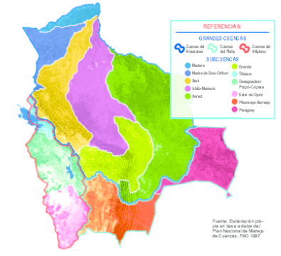
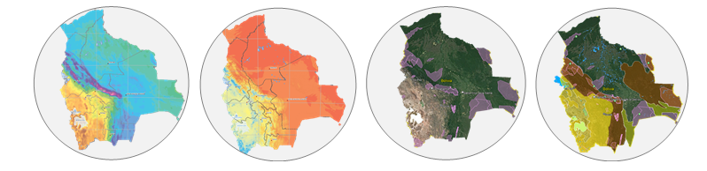
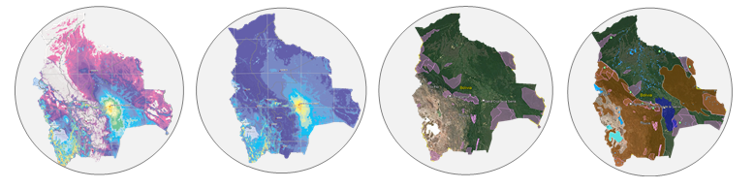

Hoja de Ruta y estrategia Nacional| Competitividad de Bolivia
Estimación del potencial de hidrógeno verde: energía, agua y producción
1
Estimación del potencial energético
2
Estimación del potencial hídrico
3
Estimación del potencial de producción
Solar 71,09 TW
 | Factor de planta 98% | Factor de planta 98% | Factor de planta 98% |  | Factor de planta 25% | Factor de planta 25%
 | % Energía renovable total | % del Recurso hídrico del total | Millones de toneladas |  | % Energía renovable total | % del Recurso hídrico del total | Millones de toneladas
Alcalina | 98% | 20,9% | 11.116 |  | 25% | 5,3% | 2.836
PEM | 98% | 20,0% | 11.988 |  | 25% | 5,1% | 3.059
SOEC | 98% | 23,1% | 13.896 |  | 25% | 5,9% | 3.545
Eólico 0,14 TW
̴̴̴ 20 %
̴̴̴ 5 %
~600.658 hm³/año
Fuente: Elaboración propia con base en documentación compartida por el Ministerio de Hidrocarburos y Energías de Bolivia
Nota: Cabe señalar que, a la fecha de elaboración de este documento, se tiene conocimiento de que existen complejidades y eventos climatológicos que están generando sequías en diferentes regiones del mundo, incluyendo varios países de América Latina. En este sentido, algunas zonas del país atraviesan algunas sequías, por lo que estos datos podrían ajustarse en el tiempo.

Slide 4
Hoja de Ruta y estrategia Nacional| Competitividad de Bolivia
Bolivia ante el desafío: innovación y desarrollo para el hidrógeno verde
Entorno de investigación
Entorno académico
Entorno empresarial
El interés del H2V en el tejido empresarial de Bolivia ha ido aumentando en los últimos años.
El mercado internacional está mostrando interés en la producción, almacenamiento, distribución y aplicaciones energéticas y no energéticas en el país.
Institutos de
investigación
27
(78%)
8
(22%)
35
Universidades
98
(90%)
11
(10%)
109
Institutos
tecnológicos
138
(81%)
32
(19%)
170
Investigación enfocada a energía
Otra investigación
Carreras enfocadas en energía
Otras carreras
Fuente: Elaboración propia con base en documentación pública disponible de Bolivia y de acuerdos Internacionales.

Slide 5
Oportunidad: sustitución de combustibles líquidos por hidrógeno verde
Demanda proyectada por atender sustituyéndola por H2V
(Miles de m³ a 1 atm)
Localización de la demanda a 2050
 | Bolivia | 2030 | 2040 | 2050
 | Demanda potencial gasolina | 675,2 | 2.683,2 | 5.567,8
 | Porcentaje a atender | 20% | 50% | 75%
 | Demanda gasolina (Blending) | 135,0 | 1.341,6 | 4.175,8
 | Demanda potencial diésel | 700,8 | 2.651,5 | 5.334,1
 | Porcentaje a atender | 20% | 50% | 75%
 | Demanda diésel (Blending) | 140,2 | 1.325,7 | 4.000,6
 | Demanda potencial gas natural | 575,7 | 226,2 | 304,5
 | Porcentaje a atender | 10% | 20% | 30%
 | Demanda gas natural (Blending) | 57,6 | 45,2 | 91,4
 | Demanda potencial Vehículos Celda Comb. H2V | 0,2 | 8,8 | 452,7
 | Porcentaje a atender | 10% | 25% | 40%
 | Demanda Vehículos Celda Comb. H2V | 0,02 | 2,2 | 181,08
 | Total | 333 | 2.715 | 8.449
Departamento | Demanda
Santa Cruz
Cochabamba
La Paz
Oruro
Potosí
Tarija
Riberalta
Pando
&
Santa Ana del Yacuma
&
Beni
Rurrenabaque
&
San Borja
&
La Paz
Caranavi
Ascensión de Guarayos
&
&
San Ignacio de Velasco
La Paz
Cochabamba
&
&
San Julián
&
Cochabamba
Yapacaní
Santa Cruz
Oruro
&
&
&
Santa Cruz de la Sierra
San José de Chiquitos
&
Llallagua
&
&
Oruro
Challapata
Sucre
Puerto Suárez
!
&
\
&
Potosí
Departamentos identificados con una potencial demanda
&
Camiri
Uyuni
&
&
Chuquisaca
Gas Natural
Diésel
Potosí
Villa Montes
Tupiza
Tarija
&
&
&
Tarija
Gasolina
La demanda se concentra principalmente en Santa Cruz, seguido La Paz, Cochabamba, Tarija, Oruro y Potosí
Nota: Se ha realizado la proyección de la demanda tomando en cuenta el comportamiento histórico y debido a las limitaciones tecnológicas actuales para la sustitución de combustibles se ha estimado el 30% del consumo de 2023 como la demanda potencial y de esta se iniciará la sustitución con el 20% incrementándose anualmente hasta el 2050.
Fuente: Elaboración propia con base en documentación compartida por el Ministerio de Hidrocarburos y Energías de Bolivia.

Slide 6
Hoja de Ruta y estrategia Nacional| Reducción de emisiones de GEI
Impacto climático del hidrógeno verde: reducción de emisiones para 2030, 2040 y 2050
Estimación de reducción de CO₂ equivalente del total de demanda por atender proyectada
2030
2040
2050
Millones de toneladas C02 eq
32,64
10,22
Tomando en consideración el porcentaje a atender de la demanda para cada uno de los combustibles anteriormente señalados, el total de las reducciones serían de 0,43; 3,57 y 10,22 millones de toneladas de CO2 equivalente para los años 2030, 2040 y 2050, tal como se muestra en la siguiente tabla.
26,60
3,57
20,68
0,43
20,26
23,03
22,42
Emisiones estimadas de los combustibles proyectados
Reducción estimada por H2V del total de consumo proyectado
Emisiones estimadas 2030
Emisiones estimadas de los combustibles proyectados
Reducción estimada por H2V del total de consumo proyectado
Emisiones estimadas 2040
Emisiones estimadas de los combustibles proyectados
Reducción estimada por H2V del total de consumo proyectado
Emisiones estimadas 2050
Gas natural
Diésel Oil
Gasolina
Fuente: Elaboración propia

Slide 7
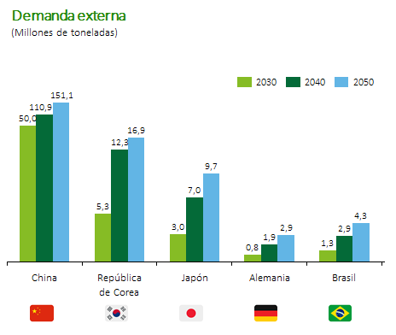
Hoja de Ruta y estrategia Nacional| Estimación de la demanda a 2050
Oportunidades de exportación de hidrógeno verde: Europa, Asia y Sudamérica
Demanda externa
(Millones de toneladas)
Demanda objetivo por atender
(Millones de toneladas, % del total)
43
2,61 (6,0%)
32
0,79 (2,5%)
14
40,83 (94,0%)
0,09 (0,6%)
30,87 (97,5%)
13,97 (99,4%)
2030
2040
2050
Demanda total
Demanda objetivo por atender
Fuente: Elaboración propia con base en documentación de cada país
Nota: Se considera un costo de LCOH entre 0,95– 1,03 USD/kg tomando en cuenta optimizaciones e incentivos que solo se pueden lograr en el largo plazo como Reducciones de CAPEX, Optimizaciones técnicas, Reducción de costos de energía, Costos de financiamiento, Incentivos fiscales y reducción de impuestos.

Slide 8
Hoja de Ruta y estrategia Nacional| cartera de proyectos
Necesidades de inversión para producción de H2V y e-metanol
Inversión estimada en producción de H2V
(Producción total de H2V incluyendo sus derivados)
Demanda proyectada
(Millones de toneladas de H2V)
Necesidad de electrolizadores
(Cantidad y GW)
246,0
Inversión acumulada aproximada *
(Millones de USD)
4,19
1,58
1,32
85,0
0,06
0,15
0.09
0,53
0,79
2,61
1,1
8,5
24,6
11,0
2030
2040
2050
2030
2040
2050
2030
2040
2050
Volumen de demanda interna
Volumen de exportación
No. Electrolizadores 100 MW
GW
Rango bajo (fotovoltaico)
Rango alto (eólico)
* Se Considera una inversión por unidad de 265 M$ para rango bajo y 350 M$ rango alto (Anexo Cartera de Proyectos). Para el 2040 se considera una disminución del 30% y para el 2050 un 60%
Producción de e-metanol
Demanda proyectada
(Millones de toneladas de H2V para e-metanol)
Necesidad de plantas de producción Derivados: e-metanol
(Cantidad y GW)
159,0
Inversión acumulada aproximada
(Millones de USD)
7.950
1,33
4.900
0,43
56,0
0,04
7,0
0,4
2,8
8,0
2030
2040
2050
2030
2040
2050
2030
2040
2050
Volumen de demanda
No. Plantas e- metanol de 50 MW
GW
* Se Considera una inversión por unidad de 210 M$ para rango bajo y 310 M$ rango alto (Anexo Cartera de Proyectos). Para el 2040 se considera una disminución del 30% y para el 2050 un 60%
Fuente: Estimación propia con base en información de CAPEX provista por Empresarios Agrupados y disminuciones de CAPEX a partir de estimaciones de IRENA.

Slide 9








Finalmente, se propone un modelo de gobernanza
Entidades
Rol
Ámbito
Cabeza de sector
Reguladores
Producción, transporte, almacenaje y distribución de H2V y sus derivados para aplicaciones como combustible.
Generación, transmisión y comercialización de electricidad con fuentes renovables.
Operadores
Aplicaciones del H2V como combustible y derivados.
Aplicaciones del H2V en el sector eléctrico.
Participación en el financiamiento y producción la de H2V y sus derivados de manera particular o en Asociaciones Público Privadas (APP) en el marco de la Ley N° 466.
Entidades Territoriales Autónomas
Sector privado
Financiamiento y Producción de plantas de H2V y sus derivados en el ámbito de su jurisdicción, en el marco de la Ley N° 466 de la Empresa Pública.
Fuentes: Ministerio de Hidrocarburos y Energías

Slide 10


RESULTADOS

Slide 11






Hoja de Ruta y estrategia Nacional| Resultados
Bolivia y su potencial para la generación y exportación de hidrógeno verde
Demanda H2V
Ingresos anuales por exportación
Demanda objetivo
Demanda interna
Exportación
Mínimo
LCOH- USD/kg
Máximo
LCOH- USD/kg
2030
0,15
0,06
0,09
195
202
2040
1,32
0,53
0,79
1.347
1.420
2050
4,19
1,58
2,61
2.847
3.087
Millones de toneladas de H2V
Millones de USD

Slide 12
PROYECTOS PILOTO
DE PREFACTIBILIDAD

Slide 13

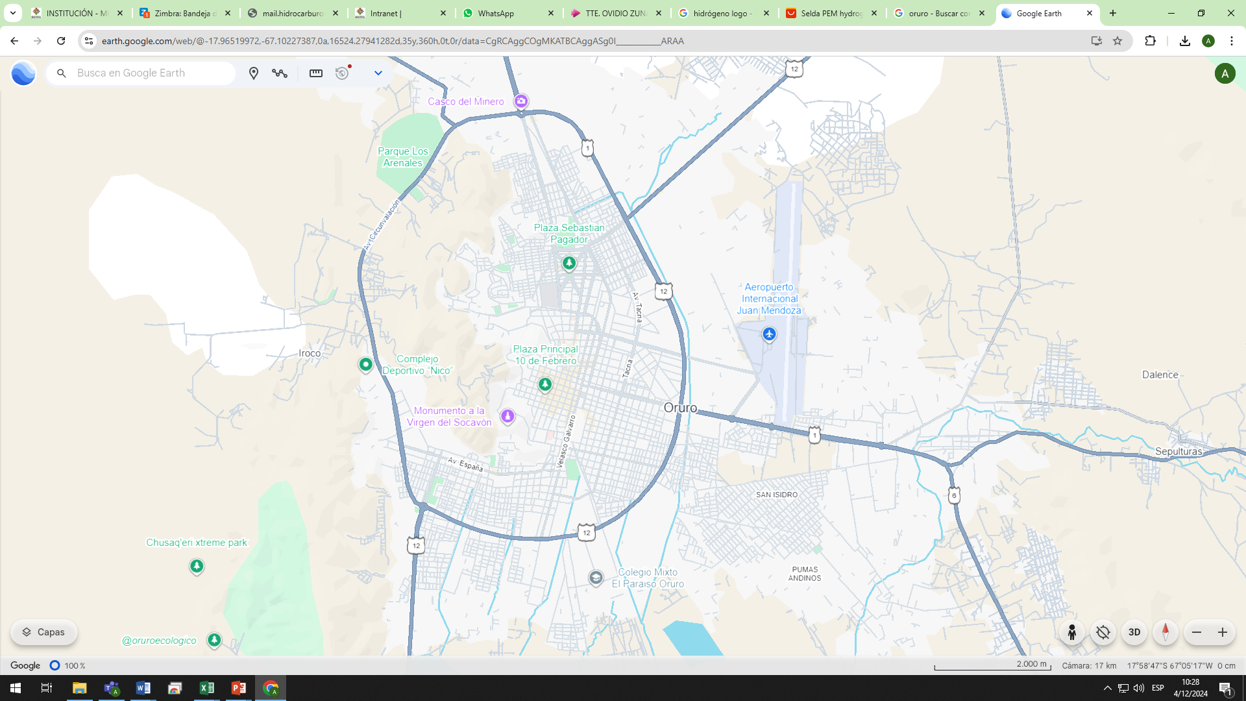
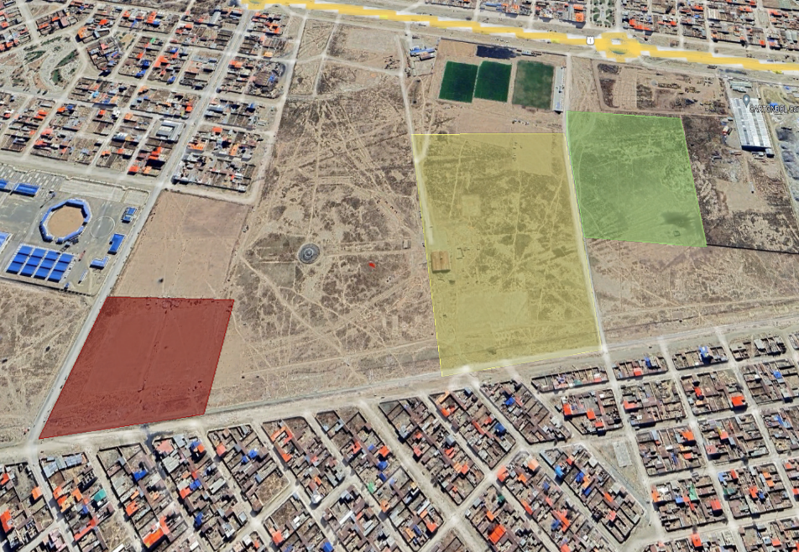

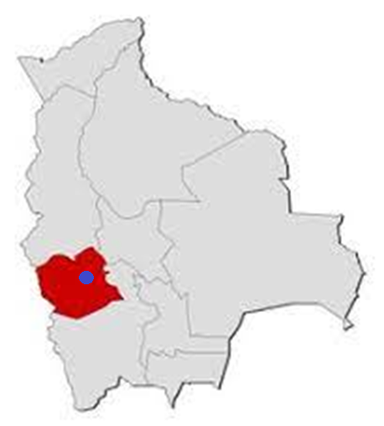
MAPA DE LOCALIZACIÓN DE LA PLANTA PILOTO DE HIDRÓGENO DE ORURO
PLANTA DE H2V EN ORURO
Capacidad instalada:
2 MW
Costo de la planta:
CIUDAD DE ORURO
PLANTA DE HIDRÓGENO VERDE
$us. 5.000.000,00
Coordenadas geográficas
(UTM):
N8012546 E699814
Elevación 3735 msnm

Slide 14
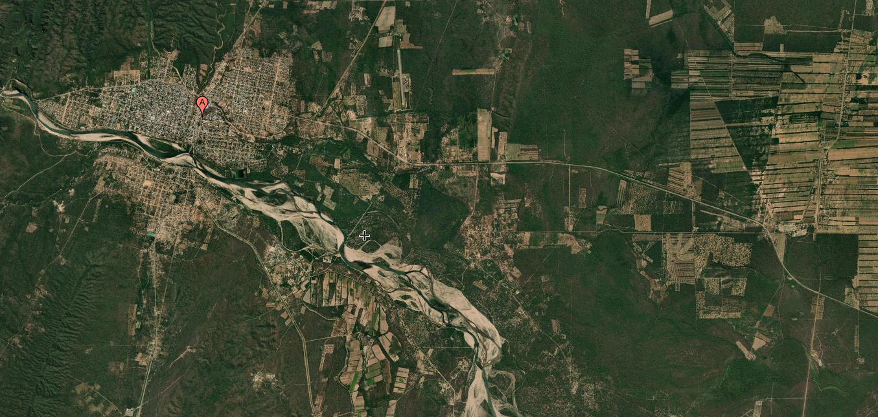
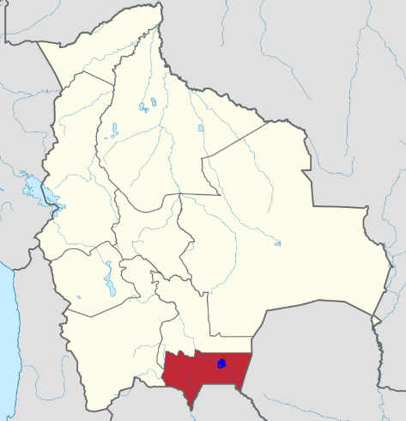
PLANTA PILOTO DE H2V EN VILLAMONTES - TARIJA
MAPA DE LOCALIZACIÓN DE LA PLANTA PILOTO DE HIDRÓGENO DE VILLAMONTES
Capacidad instalada:
2 MW
Costo de la planta:
CIUDAD DE VILLAMONTES
PLANTA DE HIDRÓGENO VERDE
$us. 5.000.000,00
Coordenadas geográficas
(UTM): N7648485 E452421 20K
Distancia de Villamontes
17 Km

Slide 15
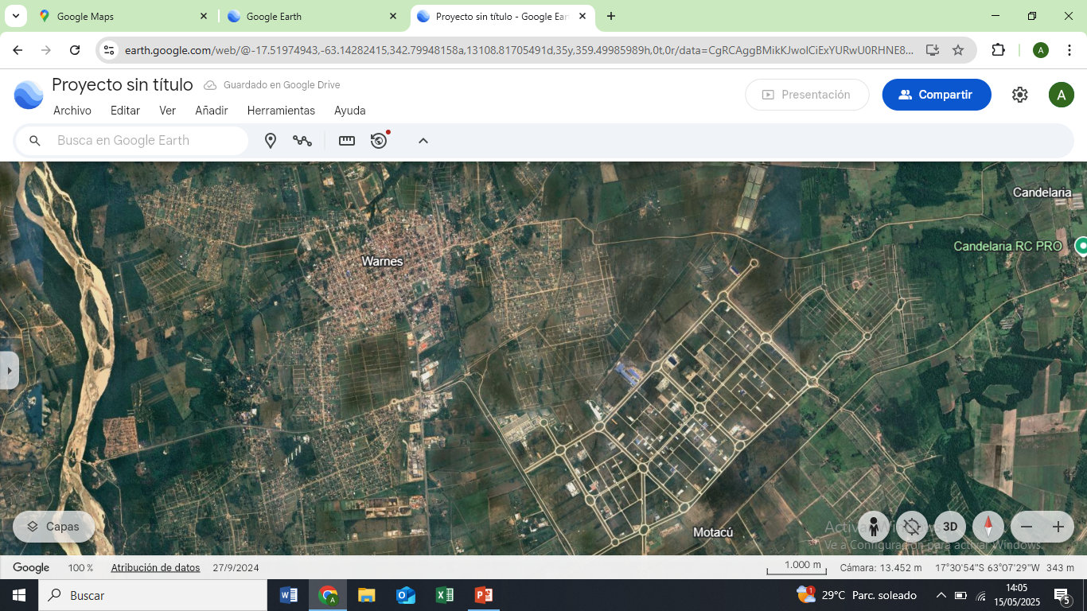
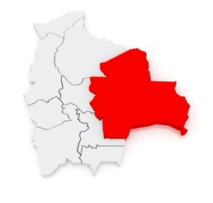
MAPA DE LOCALIZACIÓN DE LA PLANTA INDUSTRIAL DE HIDRÓGENO
PLANTA SEMI INDUSTRIAL H2V EN WARNES - SANTA CRUZ
Capacidad instalada:
15 MW
Power To X:
WARNES
PLANTA DE HIDRÓGENO VERDE
e-metanol, amoniaco y urea
PARQUE EÓLICO DE WARNES
Coordenadas geográficas
(UTM): N8162718 E394863 19S

Slide 16
Gracias…

